Slide 1
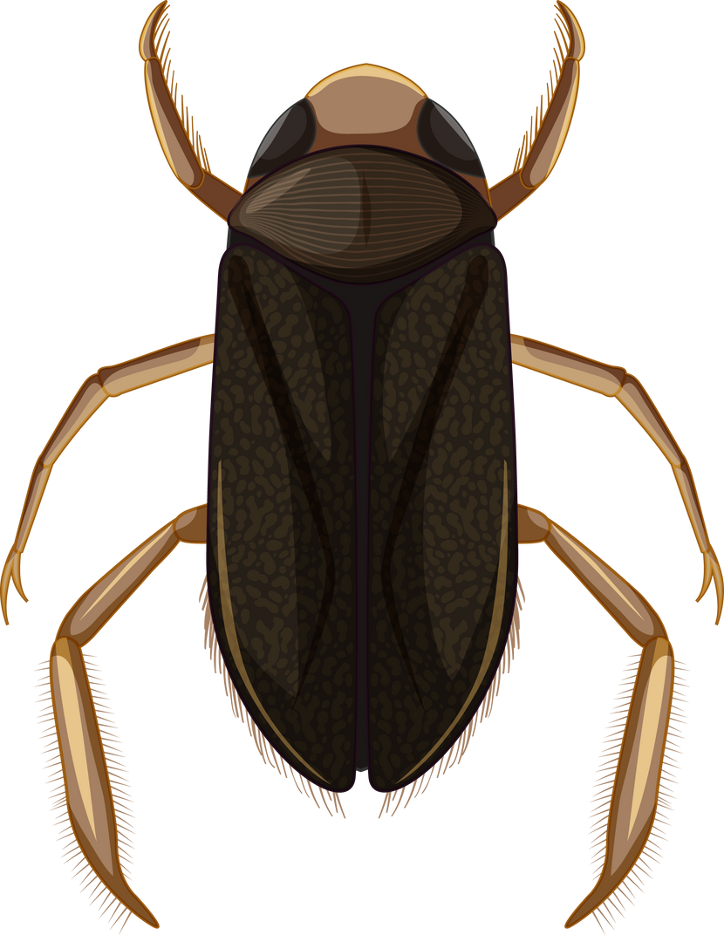
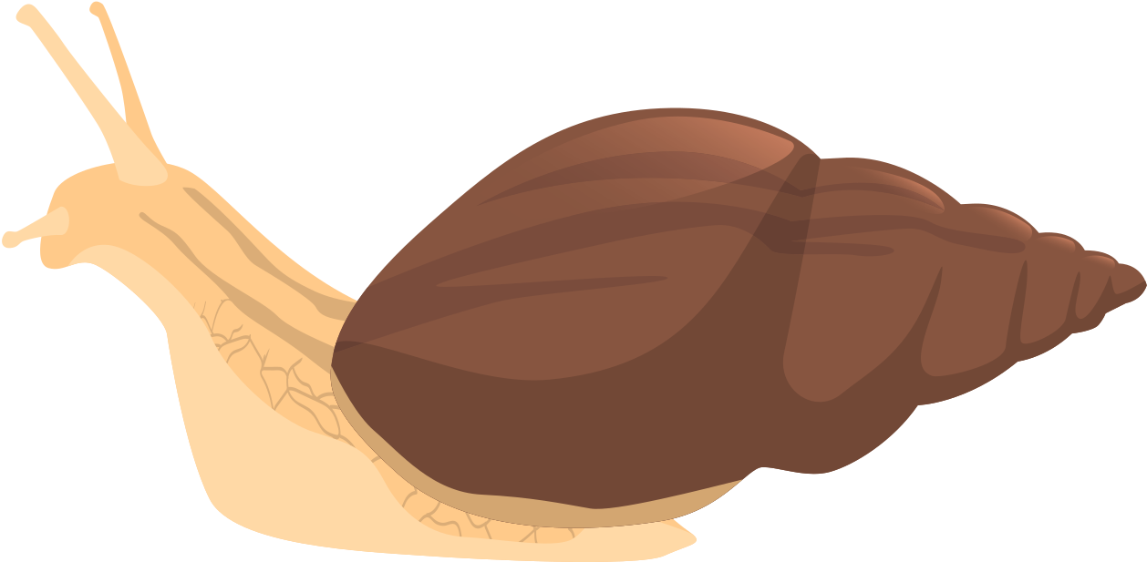
LESKOFFER
WATERKWALITEIT
INTRODUCTIE

Slide 2
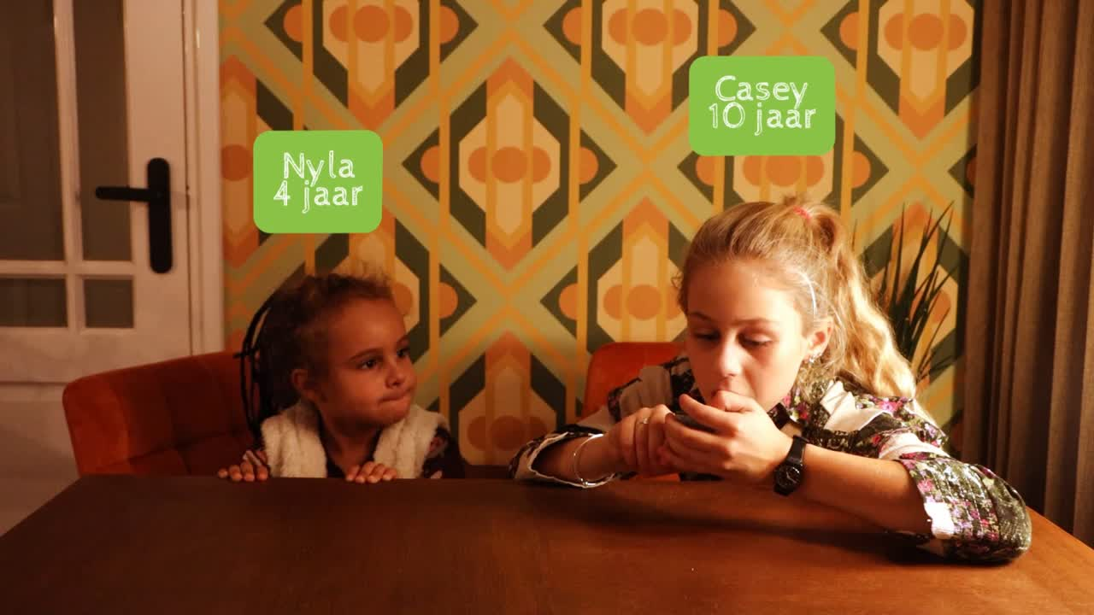

Slide 3
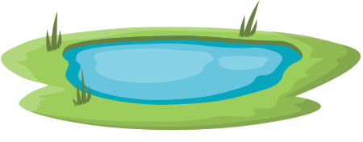
WAT GAAN JULLIE DOEN?
ONDERZOEKEN
Jullie gaan naar water bij jullie in de buurt.
Daar onderzoeken jullie in groepjes welke waterdiertjes er leven.

Slide 4
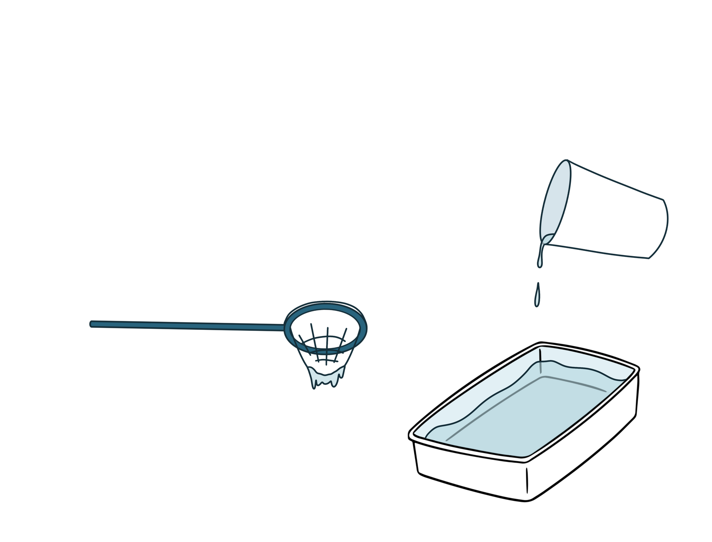
HOE DOE JE DAT?
1.
Schep met de beker water in de witte bak

Slide 5
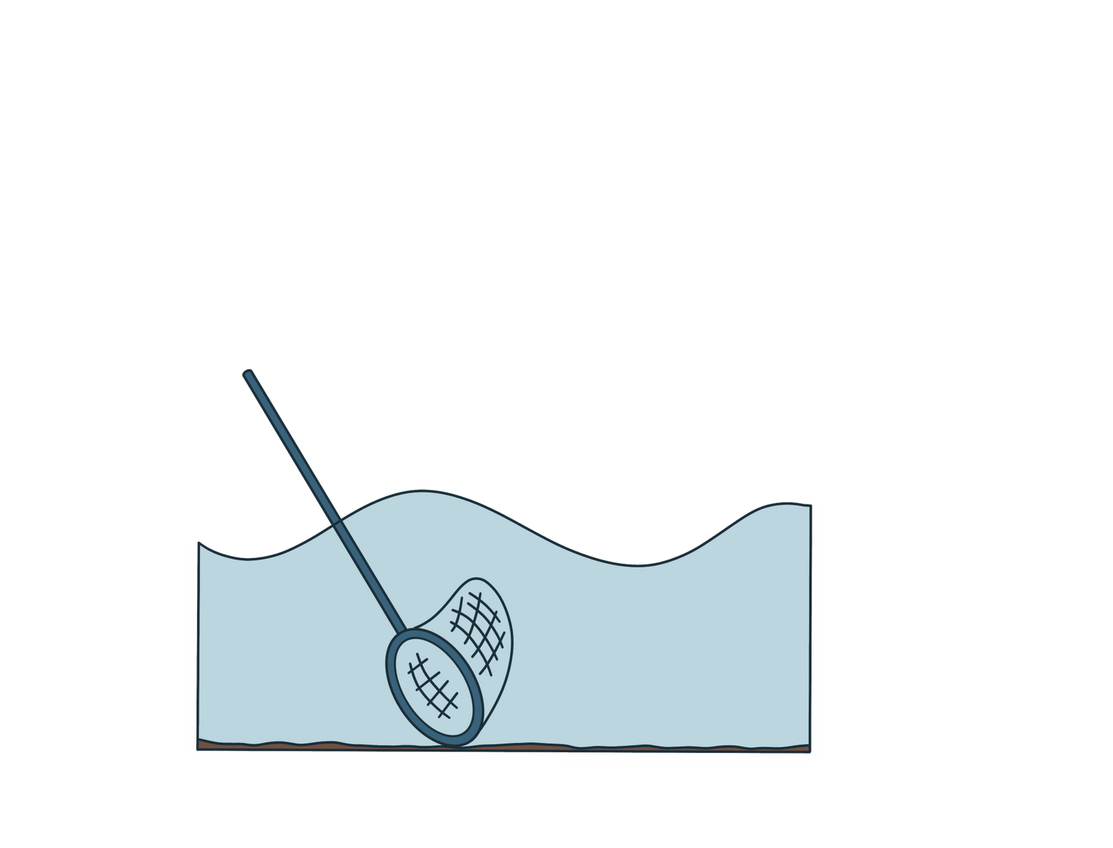

HOE DOE JE DAT?
1.
2.
Schep met de beker water in de witte bak
Schep met het schepnet door het water

Slide 6
HOE DOE JE DAT?
1.
3.
Breng het net naar de witte bak.
Leeg het net in de bak.
Schep met de beker water in de witte bak
2.
Schep met het schepnet door het water

Slide 7

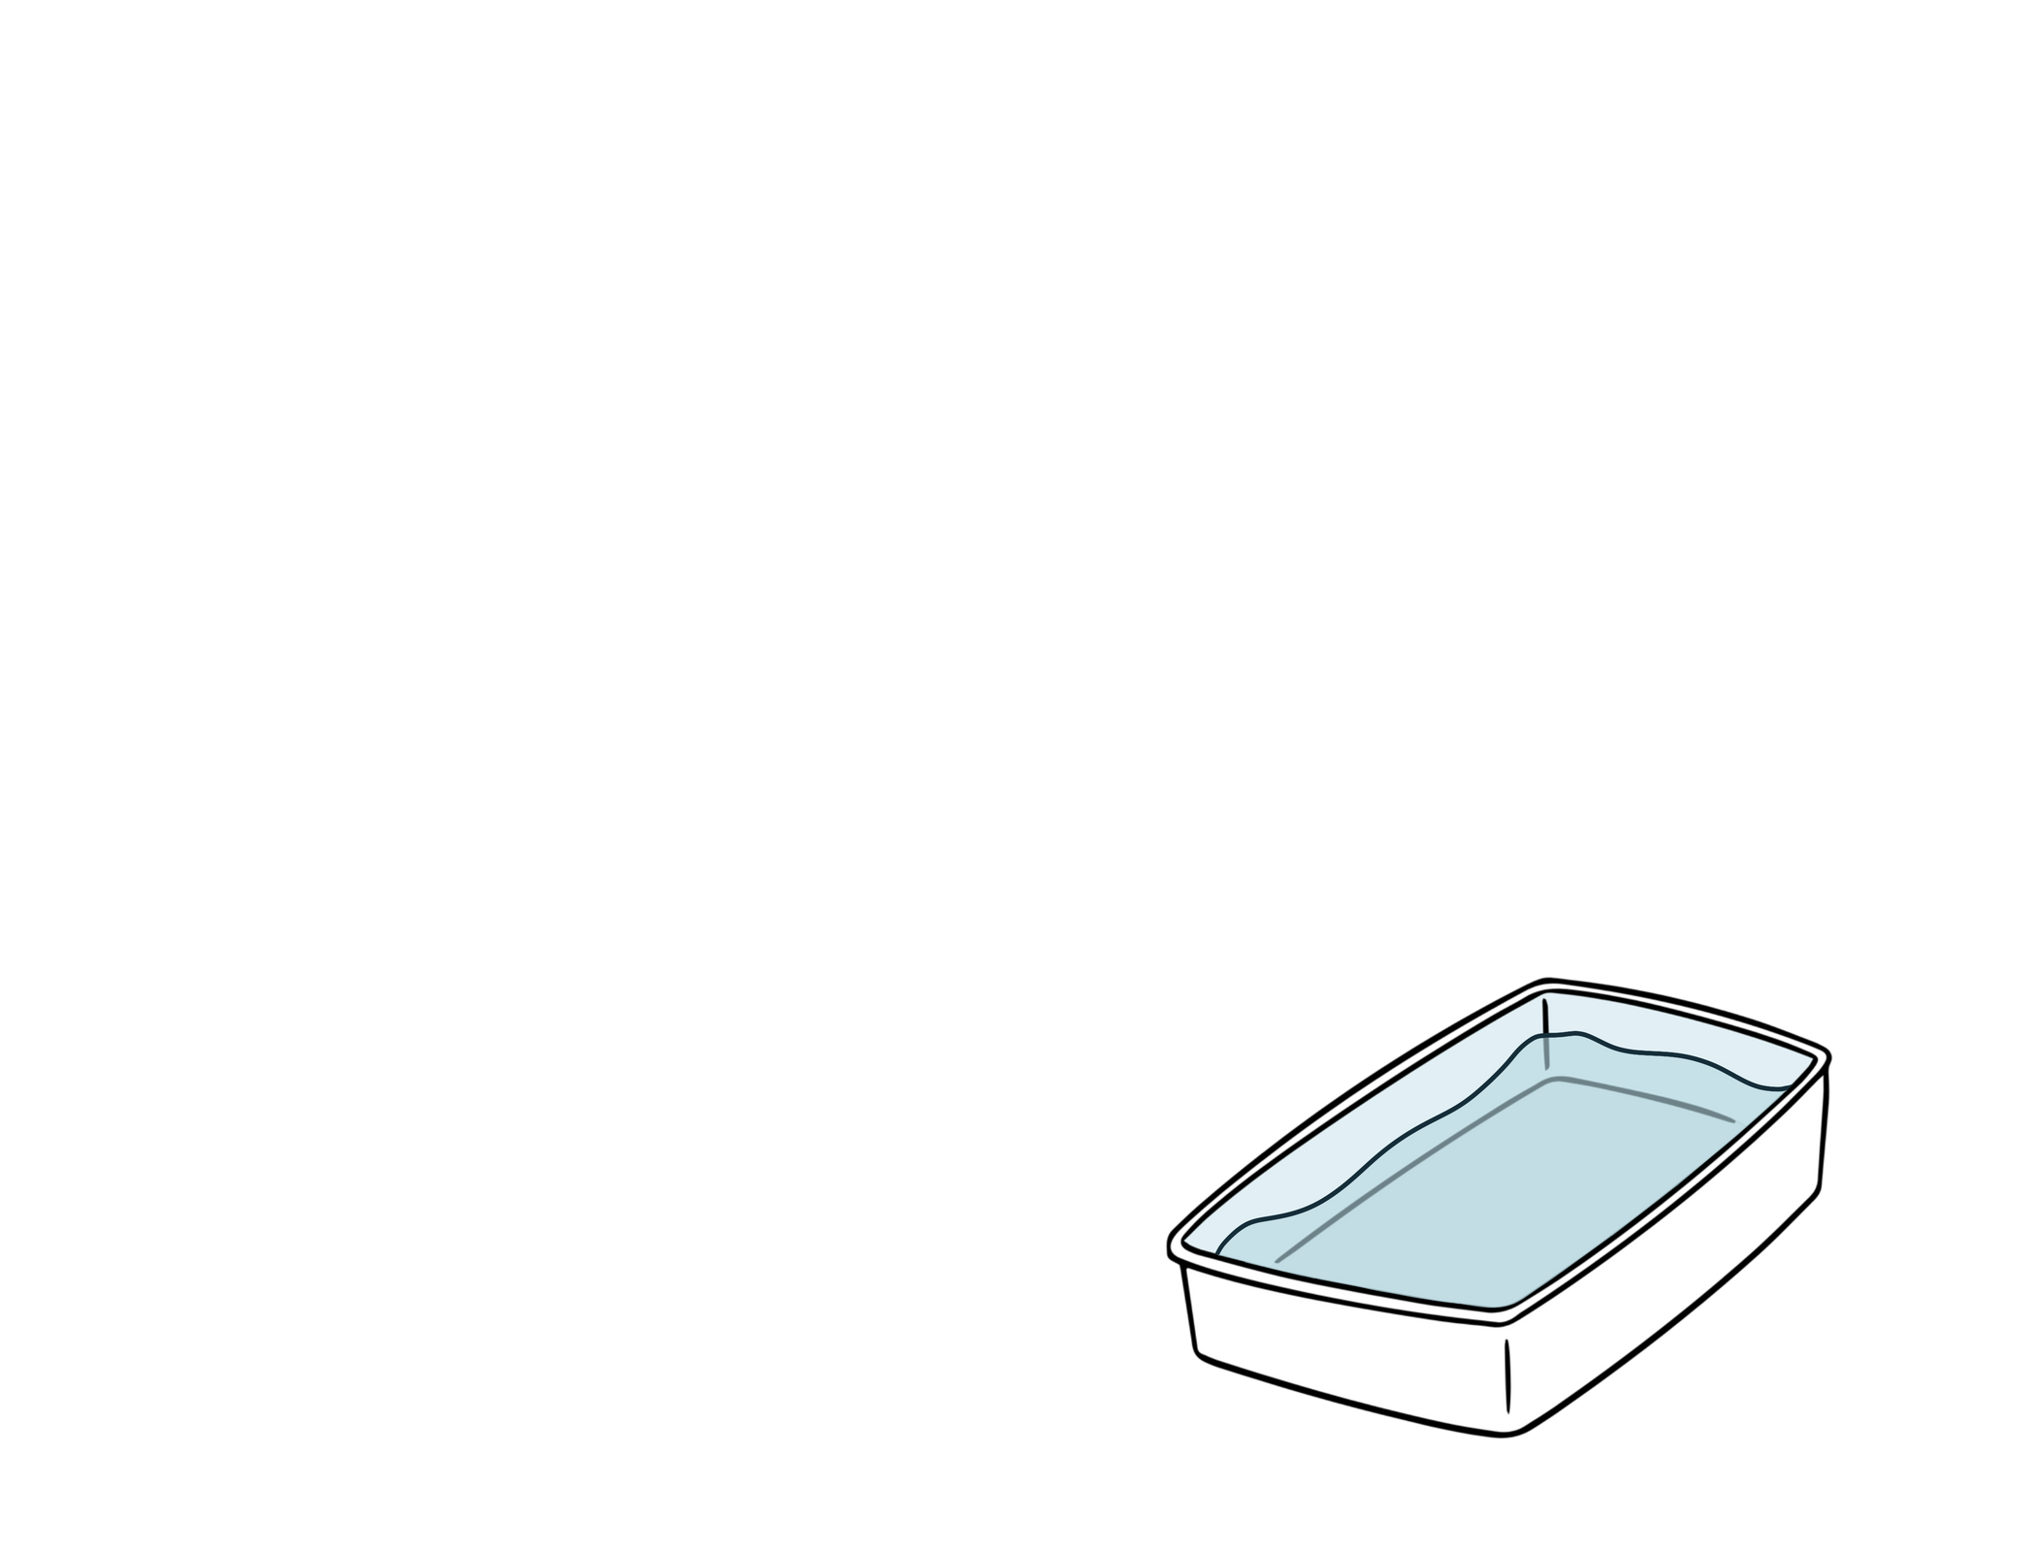
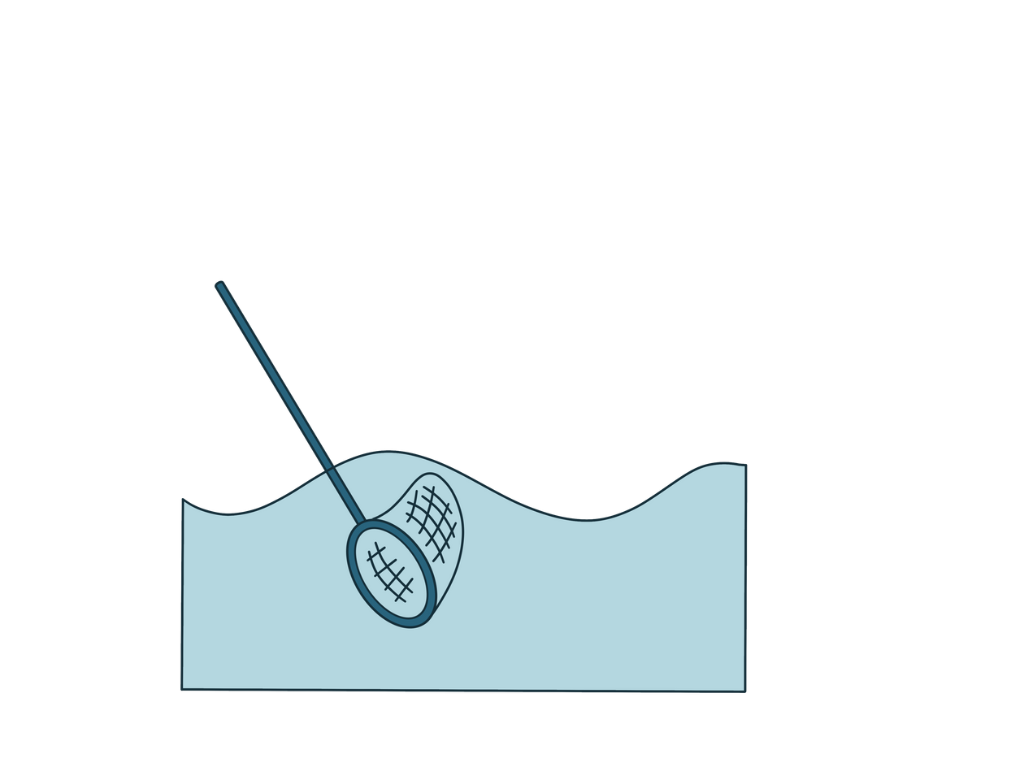
HOE DOE JE DAT?
1.
4.
Kijk welke waterdiertjes in het water leven.
Gebruik de zoekkaart om te soorten te herkennen.
Schep met de beker water in de witte bak
2.
Schep met het schepnet door het water
1... 2... 3...
3.
Breng het net naar de witte bak.
Leeg het net in de bak.

Slide 8

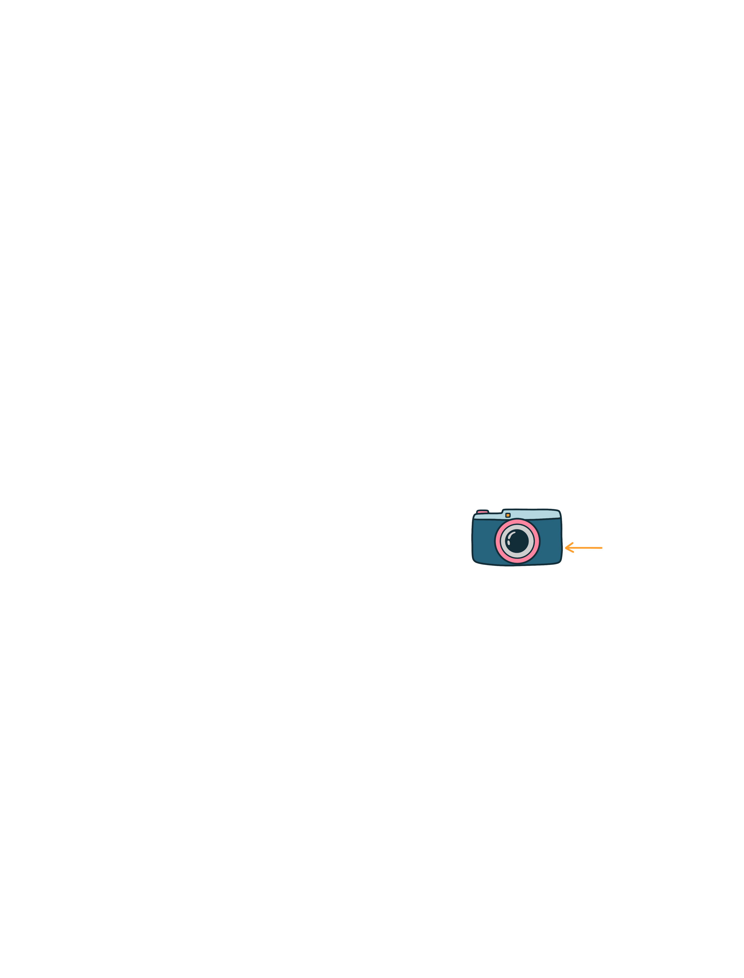
HOE DOE JE DAT?
1.
Schep met de beker water in de witte bak
TIP!
2.
Schep met het schepnet door het water
Geen idee? Maak een foto en zoek het later op
3.
Breng het net naar de witte bak.
Leeg het net in de bak.
4.
Kijk welke waterdiertjes in het water leven.
Gebruik de zoekkaart om te soorten te herkennen.

Slide 9
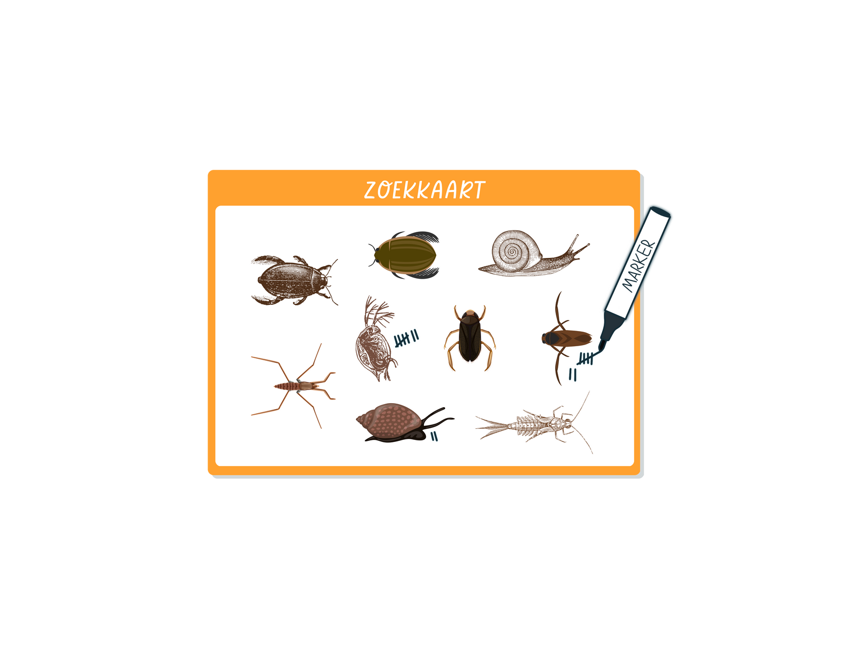
HOE DOE JE DAT?
1.
5.
Tel hoeveel je van elke soort je ziet! Schrijf ze op.
Schep met de beker water in de witte bak
2.
Schep met het schepnet door het water
3.
Breng het net naar de witte bak.
Leeg het net in de bak.
4.
Kijk welke waterdiertjes in het water leven.
Gebruik de zoekkaart om te soorten te herkennen.

Slide 10

HOE DOE JE DAT?
1.
5.
Tel hoeveel je van elke soort je ziet! Schrijf ze op.
Schep met de beker water in de witte bak
2.
Schep met het schepnet door het water
3.
Breng het net naar de witte bak.
Leeg het net in de bak.
TIP!
Schrijf met de stift op de zoekkaart om je te helpen met tellen
4.
Kijk welke waterdiertjes in het water leven.
Gebruik de zoekkaart om te soorten te herkennen.

Slide 11
HOE DOE JE DAT?
1.
6.
Herhaal vanaf stap 2.
Schep met de beker water in de witte bak
2.
Schrijf in het klassenoverzicht hoeveel waterdiertjes jullie hebben gezien.
Dit is jullie data.
Tel de data van de hele klas bij elkaar op.
Vul de data online in.
Schep met het schepnet door het water
7.
3.
Breng het net naar de witte bak.
Leeg het net in de bak.
4.
Kijk welke waterdiertjes in het water leven.
Gebruik de zoekkaart om te soorten te herkennen.
1... 2... 3... 4... 5...
5.
Tel hoeveel je van elke soort je ziet! Schrijf ze op.

Slide 12




SUCCES!

Slide 13
LESKOFFER
WATERKWALITEIT
TERUG IN DE KLAS

Slide 14
KLASSENOVERZICHT
Waterdiertje | Groepje 1 | Groepje 2 | Groepje 3 | Groepje 4 | Groepje 5 | Groepje 6 | Totaal

Slide 15
HOEVEEL SOORTEN WATERDIERTJES HEBBEN JULLIE GEVONDEN?

Slide 16
HOE SCHOON IS HET WATER WAT JULLIE HEBBEN ONDERZOCHT?

Slide 17
HOE KAN DAT?
IS DAT WATER SCHONER OF VIEZER DAN ANDER WATER OP DE KAART?

Slide 18
WAT HEBBEN JULLIE GELEERD VANDAAG?

Slide 19




BEDANKT ONDERZOEKERS!
MOGELIJK GEMAAKT DOOR:

